Slide 1
Chapter 6 비지도 학습
6 - 3 ( 주성분 분석)
본 수업자료는 저작권법 제25조2항에 따라 학교 수업을 목적으로 이용되었으므로, 본 수업자료를 외부에 공개, 게시하는 것을 금지하며, 이를 위반하는 경우 저작권 침해로서 관련법에 따라 처벌될 수 있습니다.

Slide 2
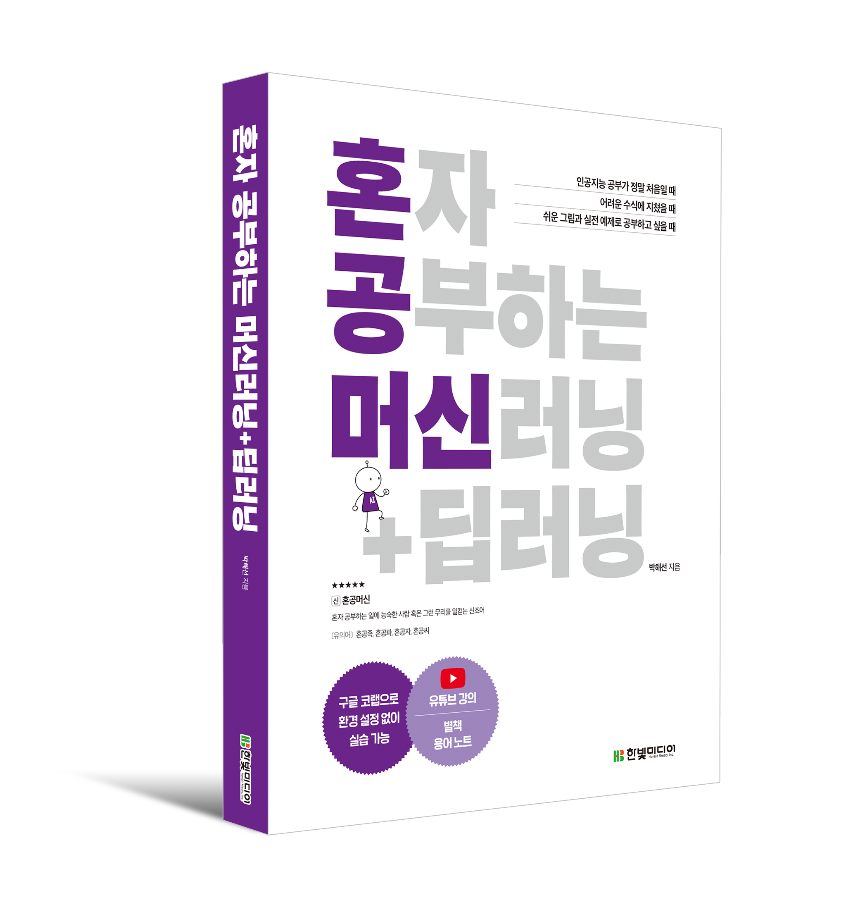

출처

Slide 3
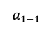
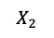
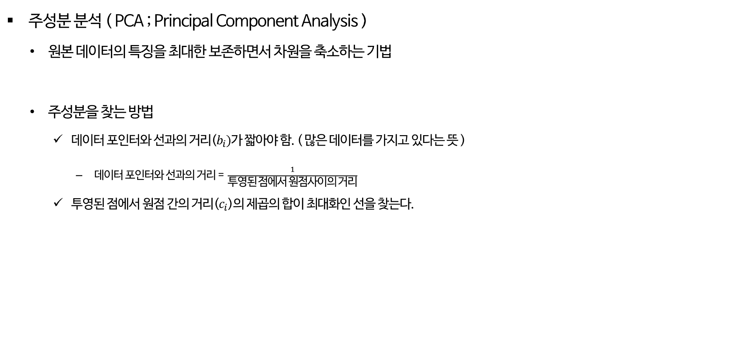
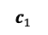
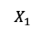
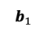
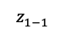
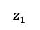
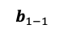
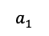
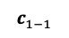
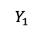
주성분 분석
주성분 분석 ( PCA ; Principal Component Analysis )
원본 데이터의 특징을 최대한 보존하면서 차원을 축소하는 기법
주성분을 찾는 방법
데이터 포인터와 선과의 거리($b_{i})$가 짧아야 함. ( 많은 데이터를 가지고 있다는 뜻 )
$\text{데이터 포인터와 선과의 거리 }\text{=} \frac{1}{투영된 점에서 원점사이의 거리}$
투영된 점에서 원점 간의 거리($c_{i}$)의 제곱의 합이 최대화인 선을 찾는다.
$$X_{2}$$
$$Y_{1}$$
$$c_{1}$$
$$b_{1}$$
$$z_{1}$$
$$a_{1}$$
$$a_{1−1}$$
$$z_{1−1}$$
$$X_{1}$$
$$b_{1−1}$$
$$c_{1−1}$$
Notes:
각 변수의 평균 -> 데이터 셋의 중심값으로 설정
평균값을 지나는 무수히 많은 직선
각 선들과 포인터간의 최단 직선 거리가 최소화 되는 직선 -> PC1
최소화 -> 추가 설명
투영된 점 표시

Slide 4
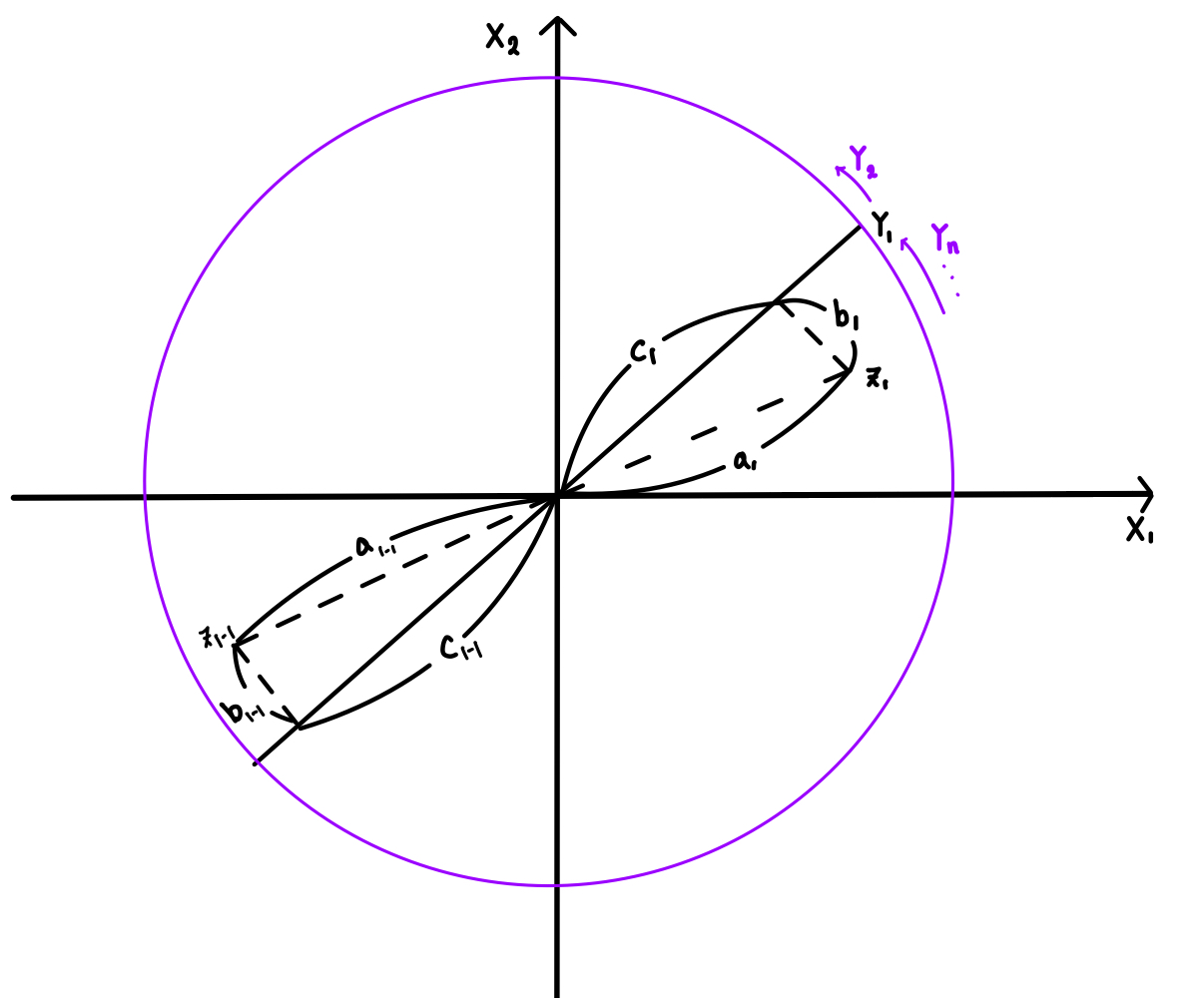
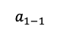
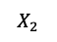
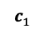
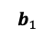
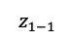
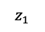
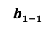
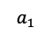
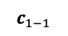
주성분 분석
$$X_{2}$$
$$Y_{1}$$
$$c_{1}$$
$$b_{1}$$
$$z_{1}$$
$$a_{1}$$
$$a_{1−1}$$
$$z_{1−1}$$
$$X_{1}$$
$$b_{1−1}$$
$$c_{1−1}$$
Notes:
각 변수의 평균 -> 데이터 셋의 중심값으로 설정
평균값을 지나는 무수히 많은 직선
각 선들과 포인터간의 최단 직선 거리가 최소화 되는 직선 -> PC1
최소화 -> 추가 설명
투영된 점 표시

Slide 5
주성분 분석
주성분 분석 ( PCA ; Principal Component Analysis )
시나리오
주성분 분석( PCA )에 대한 전반적인 설명
전처리 : 데이터 불러오기 -> 배열 축소
주성분 추출 : 주성분의 개수 설정 -> 주성분 배열 확인 -> 주성분 배열을 이미지로 출력
주성분 적용 : 원본 데이터 확인 -> 주성분을 적용한 배열 확인
주성분의 데이터 손실 확인( 즉, 성능확인 ) : 주성분을 적용한 배열을 원본 데이터 배열로 재구성 -> 이미지로 출력
-> 설명된 분산을 이용하여 수치 출력 -> 설명된 분산을 그래프로 시각화
설명된 분산의 비율을 이용하여 PCA 모델 만들기 : 설명된 분산의 비율을 이용하여 주성분 개수를 지정 -> 주성분 개수 확인
-> 주성분 적용 -> 교차 검증 결과 확인
다른 알고리즘을 통하여 성능 확인
로지스틱 회귀모형를 통하여 데이터 성능 비교
타깃 설정 -> 교차 검증을 이용하여 원본 데이터와 축소한 데이터 성능확인
축소된 데이터에 K-Means 적용
군집개수를 3으로 지정하여 K-Means 학습 -> 군집 번호당 군집의 개수 확인 -> 이미지를 통하여 확인 -> 산점도를 통하여 확인

Slide 6
주성분 분석
주성분 분석 ( PCA ; Principal Component Analysis )
시나리오
주성분 분석( PCA )에 대한 전반적인 설명
전처리 : 데이터 불러오기 -> 배열 축소
주성분 추출 : 주성분의 개수 설정 -> 주성분 배열 확인 -> 주성분 배열을 이미지로 출력
주성분 적용 : 원본 데이터 확인 -> 주성분을 적용한 배열 확인
주성분 분석 성능 확인 : 주성분을 적용한 배열을 원본 데이터 배열로 재구성 -> 이미지로 출력
-> 설명된 분산을 이용하여 수치 출력 -> 설명된 분산을 그래프로 시각화
다른 알고리즘을 통하여 성능 확인
로지스틱 회귀모형를 통하여 데이터 성능 비교
타깃 설정 -> 교차 검증을 이용하여 원본 데이터와 축소한 데이터 성능확인
설명된 분산의 비율을 이용하여 PCA 모델 만들기 : 설명된 분산의 비율을 이용하여 주성분 개수를 지정 -> 주성분 개수 확인 -> 주성분 적용 -> 교차 검증 결과 확인
축소된 데이터에 K-Means 적용
군집개수를 3으로 지정하여 K-Means 학습 -> 군집 번호당 군집의 개수 확인 -> 이미지를 통하여 확인 -> 산점도를 통하여 확인

Slide 7

주성분 분석
주성분 분석 ( PCA ; Principal Component Analysis )
목적
이미지 정보를 최대한 보존하면서 고차원 공간을 저차원 공간으로 변환
주성분 분석( PCA ) 동작 방법 설명
데이터셋의 평균값을 원점으로 설정
원점과 데이터
고유벡터와 고유값을 계산
선에서 데이터포인트까지의 거리를 측정하고 이 거리를 최소화 하는 선을 찾음
고유벡터가 가장 큰(분산이 가장 큰) 주성분 벡터를 선정
가장 많은 데이터를 가지고 있음
첫 번째 주성분과 수직인 벡터가 두번째 주성분 벡터이다.
차원 : 이미지를 설명하는 픽셀
PC1 :첫 번째 주 성분
두 원소로 이루어진 벡터로 사용하기 위하여
Notes:
2차원의 모든 점을 하나의 좌표에 투영시키면 데이터를 1차원으로 축소시키게 된다.
https://angeloyeo.github.io/2019/07/27/PCA.html
https://www.youtube.com/watch?v=FgakZw6K1QQ&t=1064s
어떤 목적을 위해 주성분 분석을 하는가?
->데이터의 분포를 최대한 보존하면서 고차원 공간의 데이터들을 저차원 공간으로 변환한다.
과일 데이터에서 무엇을 추출할껀가?
-> 과일들을 설명하는 특징

Slide 8
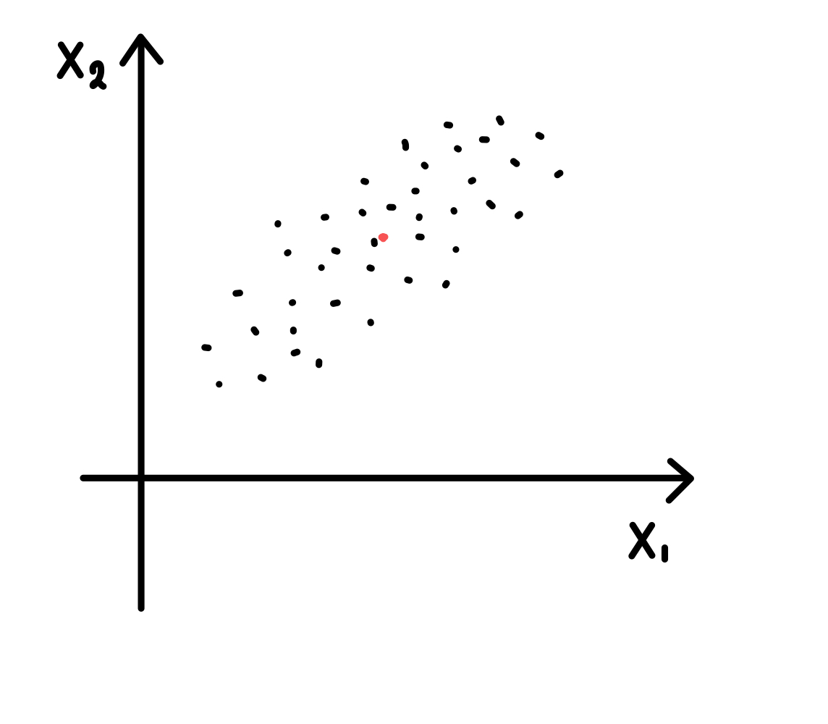
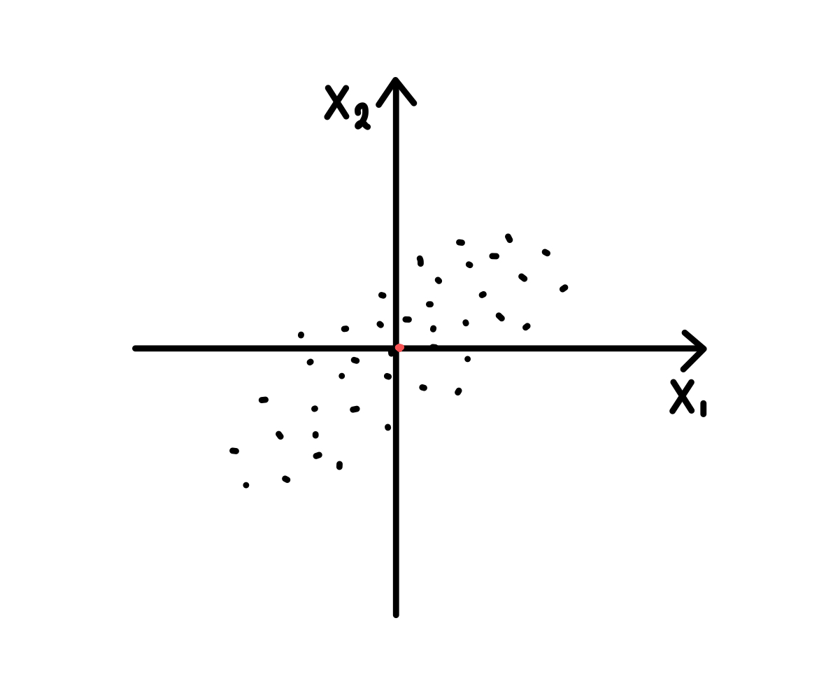
주성분 분석
주성분 분석 ( PCA ; Principal Component Analysis )
데이터들의 평균값을 원점으로 이동
두 원소로 이루어진 벡터로 사용하기 위하여
전체 데이터의 평균값
Notes:
어떤 목적을 위해 주성분 분석을 하는가?
->데이터의 분포를 최대한 보존하면서 고차원 공간의 데이터들을 저차원 공간으로 변환한다.
과일 데이터에서 무엇을 추출할껀가?
-> 과일들을 설명하는 특징

Slide 9
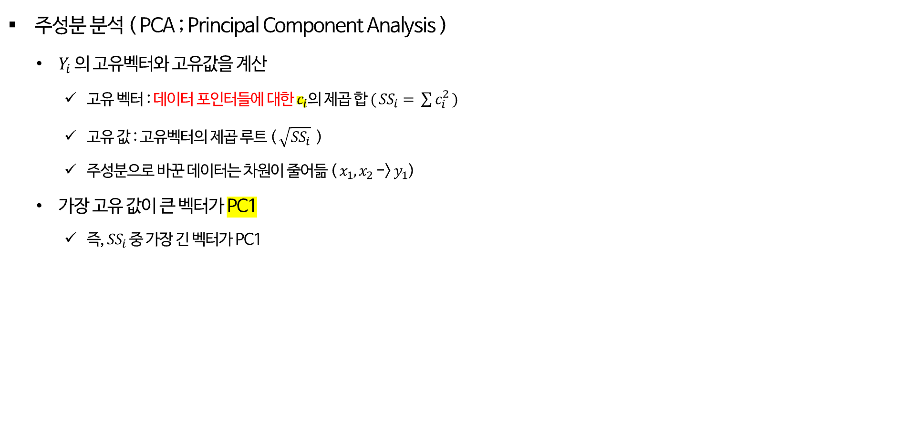
주성분 분석
주성분 분석 ( PCA ; Principal Component Analysis )
$Y_{i} 의$고유벡터와 고유값을 계산
고유 벡터 : 데이터 포인터들에 대한 $c_{i}$의 제곱 합 $( {SS}_{i}= \sum{c_{i}^{2}} )$
고유 값 : 고유벡터의 제곱 루트 ( $\sqrt{{SS}_{i}}$ )
주성분으로 바꾼 데이터는 차원이 줄어듦 ( $x_{1},x_{2}$ -> $y_{1}$)
가장 고유 값이 큰 벡터가 PC1
즉, ${SS}_{i}$중 가장 긴 벡터가 PC1
데이터 포인터를 선에 투영한 점과 원점사이의 거리
첫 번째 주 성분 벡터
Notes:
데이터 -> 이미지 정보
데이터 포인터
ci가 뭔지?
차원이 줄어듦 어떻게 줄어드는지? x1,x2 -> y1
PC1의 정의
SSi
이미지 변경
고유값, 고유벡터를 설명
주성분 : 원본 데이터의 정보를 가장 많이 가지고 있는 벡터
분산 == 정보
어떤 목적을 위해 주성분 분석을 하는가?
->데이터의 분포를 최대한 보존하면서 고차원 공간의 데이터들을 저차원 공간으로 변환한다.
과일 데이터에서 무엇을 추출할껀가?
-> 과일들을 설명하는 특징

Slide 10
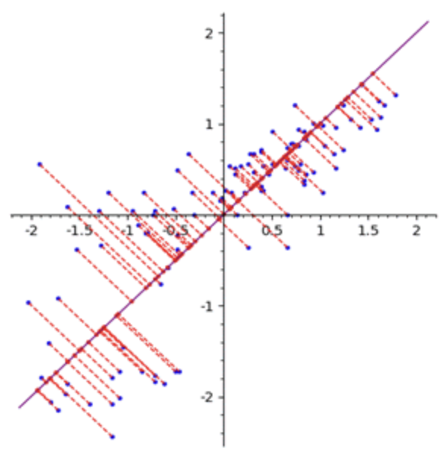
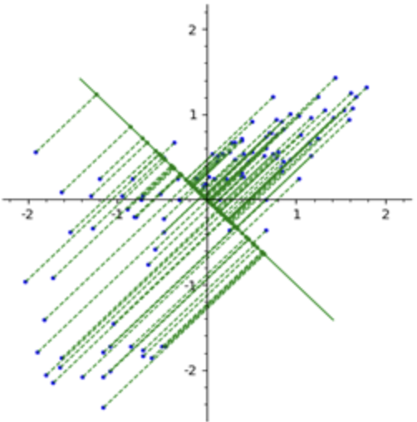
주성분 분석
주성분 분석 ( PCA ; Principal Component Analysis )
고유벡터가 가장 큰(분산이 가장 큰) 주성분 벡터를 선정
가장 많은 데이터를 가지고 있음
첫번째 주성분 벡터의 수직인 벡터가 두번째 주성분 벡터이다.
PC1
PC2
Notes:
http://matrix.skku.ac.kr/math4ai-intro/W12/
어떤 목적을 위해 주성분 분석을 하는가?
->데이터의 분포를 최대한 보존하면서 고차원 공간의 데이터들을 저차원 공간으로 변환한다.
과일 데이터에서 무엇을 추출할껀가?
-> 과일들을 설명하는 특징

Slide 11
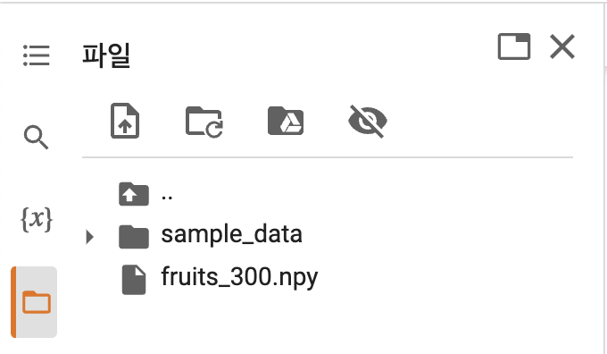
주성분 분석
데이터 전처리
데이터 불러오기
주성분 분석을 위해 배열 축소( 3차원에서 2차원으로 축소 )
3차원( 샘플 개수, 너비, 높이) -> 2차원 ( 샘플 개수, 너비 * 높이 )
!wget https://bit.ly/fruits_300 -O fruits_300.npy
import numpy as np
fruits = np.load('fruits_300.npy')
fruits_2d = fruits.reshape(-1, 100*100)

Slide 12
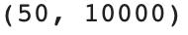
주성분 분석
주성분 추출
주성분의 개수를 지정하여 과일 사진에 적용
주성분의 배열 크기 확인
주성분의 개수를 지정
from sklearn.decomposition import PCA
pca = PCA(n_components = 50)
pca.fit(fruits_2d)
print(pca.components_.shape)

Slide 13
주성분 분석
주성분 분석 추출
그림으로 출력하기 위한 함수
n : 샘플의 개수
import matplotlib.pyplot as plt
def draw_fruits(arr, ratio =1):
n = len(arr)
rows = int(np.ceil(n/10))
cols = n if rows < 2 else 10
fig, axs = plt.subplots(rows, cols,
figsize = (cols*ratio, rows*ratio), squeeze = False)
for i in range(rows):
for j in range(cols):
if i*10 + j < n:
axs[i, j].imshow(arr[i*10 + j], cmap='gray_r＇)
axs[i, j].axis('off＇)
plt.show()
한줄에 10개씩 이미지를 그림 샘플의 개수를 10으로 나누어 전체 행 개수를 계산
행이 1개이면 열의 개수는 샘플 개수, 그렇지 않으면 10개

Slide 14
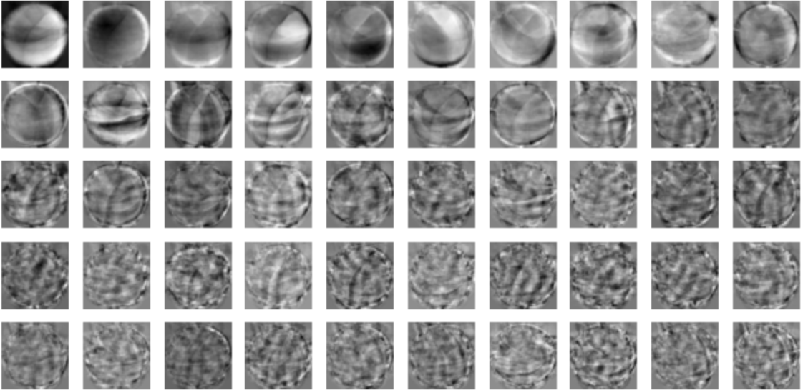
주성분 분석
주성분 분석 추출
주성분을 그림으로 출력
특징을 잘 표현 한 순서대로 나타낸 것 ( 50개의 특징 )
특징을 잘 표현 한 주성분이 선명하게 보임
draw_fruits(pca.components_.reshape(-1,100,100))
Notes:
특징을 잘 표현 => 선명하게 보인다.
10,000 -> 50 이정도의 양을 가지고 이미지를 잘 표현 했다.

Slide 15
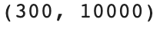
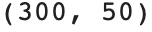
주성분 분석
주성분 분석 적용
원본 이미지의 배열 확인
주성분을 적용한 이미지의 배열 확인
차원이 10,000에서 50차원으로 축소
print(fruits_2d.shape)
fruits_pca = pca.transform(fruits_2d)
print(fruits_pca.shape)

Slide 16
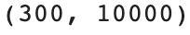
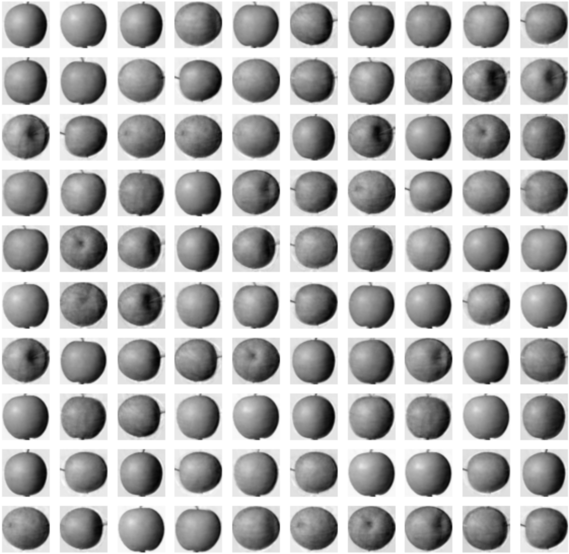
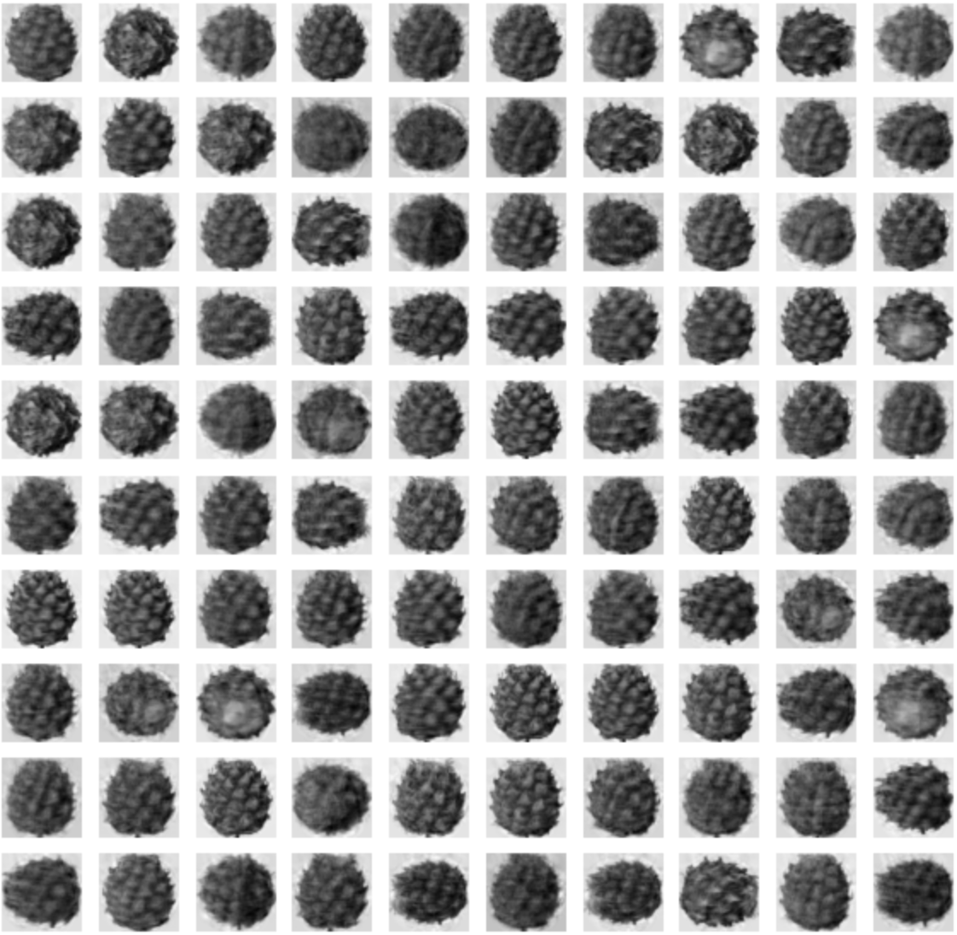
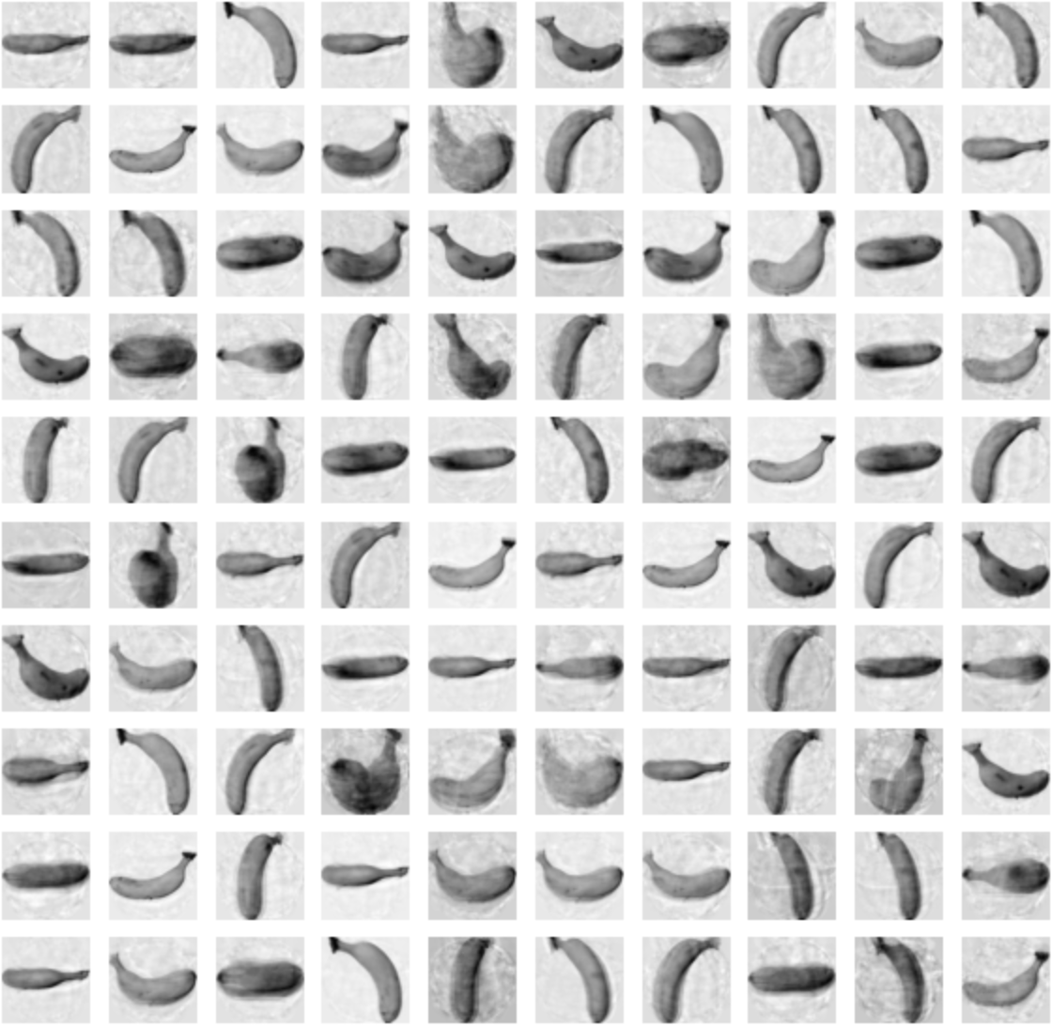
주성분 분석
주성분 분석의 데이터 손실 확인( 성능 확인 )
원본 데이터로 재구성
복원된 사진을 이미지로 출력
fruits_inverse = pca.inverse_transform(fruits_pca)
print(fruits_inverse.shape)
fruits_reconstruct = fruits_inverse.reshape(-1, 100, 100)
for start in [0, 100, 200]:
draw_fruits(fruits_reconstruct[start:start+100])
print('\n')

Slide 17
주성분 분석
주성분 분석의 데이터 손실 확인( 성능 확인 )
복원된 사진을 이미지로 출력
일부 흐리고 번진 부분이 있지만 거의 모든 과일이 잘 복원 되었음

Slide 18
주성분 분석
주성분 분석의 데이터 손실 확인( 성능 확인 )
설명된 분산( Explained Variance )
주성분이 원본 데이터의 분산(정보)을 얼마나 잘 표현하는지 수치로 기록한 비율
PCA클래스의 explained_variance_ratio_에 저장되어 있음
92%가 넘는 분산을 유지하고 있음
print(np.sum(pca.explained_variance_ratio_))
Notes:
☑️
원본데이터의 분산(정보)를 얼마나 잘 표현하는지 수치로 나타낸 값
기록한 비율 -> 수치
주성분이 원본 데이터의 분산을 얼마나 잘 나타내는지 기록한 비율

Slide 19
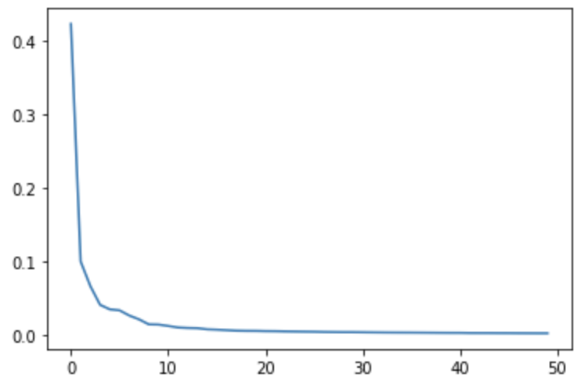
주성분 분석
주성분 분석의 데이터 손실 확인( 성능 확인 )
설명된 분산을 그래프로 출력
설명된 분산을 그려 적절한 주성분의 개수를 찾음
plt.plot(pca.explained_variance_ratio_)
plt.show()
누적을 하였을 경우 9 ~ 10 개의 주성분이 데이터의 대부분의 특징을 표현
(즉, 주성분을 10으로 잡아도 데이터의 대부분의 특징을 표현 할 수 있음.)
Notes:
☑️
그래프에 대한 설명 -> 누적
누적을 하였을 경우 9~10개의 주성분이 데이터의 형태를

Slide 20
주성분 분석
지도학습을 활용하여 데이터 비교
로지스틱 회귀 모델을 사용하여 원본 데이터와 PCA로 축소된 데이터를 비교
타깃 설정 ( 레이블 0, 1, 2를 사과, 파인애플, 바나나 100개씩 타깃 데이터를 설정 )
from sklearn.linear_model import LogisticRegression
lr = LogisticRegression()
데이터가 특정 카테고리에 속할지를 0과 1사이의 연속적인 확률로 예측하는 회귀 알고리즘
확률에 기반하여 특정 데이터가 어떤 카테고리에 속할지를 결정
target = np.array([0] * 100 + [1] * 100 + [2] * 100)
Notes:
LogisticRegression
타깃이 어떻게 만들어졌나

Slide 21
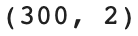
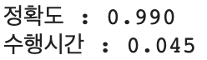
주성분 분석
주성분 분석( PCA )
주성분을 2개로 하여 교차검증 실행
2개의 특성만 사용하였지만 99%의 정확도가 나왔음
fruits_pca = pca.transform(fruits_2d)
print(fruits_pca.shape)
cross_validate( 평가하려는 모델, 훈련 데이터, 타깃 레이블 )
scores = cross_validate(lr, fruits_pca, target)
print('정확도 : {0:.3f}'.format(np.mean(scores['test_score'])))
print('수행시간 : {0:.3f}'.format(np.mean(scores['fit_time'])))
Notes:
교차 검증이란?
데이터를 여러 번 반복해서 나누고 여러 모델을 학습하여 성능을 평가하는 방법
cross_validate option 체크
원본 10,000 => 주성분 특성 2개 (그림)

Slide 22
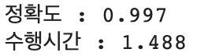
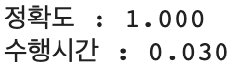
주성분 분석
지도학습을 활용하여 데이터 비교
차원을 축소한 데이터가 원본 데이터 보다 정확도, 수행시간 성능이 우수
로지스틱 회귀 모델 교차 검증 수행
원본 데이터
PCA 적용 데이터
from sklearn.model_selection import cross_validate scores = cross_validate(lr, fruits_2d, target)
print('정확도 : {0:.3f}'.format(np.mean(scores['test_score'])))
print('수행시간 : {0:.3f}'.format(np.mean(scores['fit_time'])))
scores = cross_validate(lr, fruits_pca, target)
print('정확도 : {0:.3f}'.format(np.mean(scores['test_score'])))
print('수행시간 : {0:.3f}'.format(np.mean(scores['fit_time'])))

Slide 23
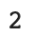
주성분 분석
주성분 분석( PCA )
설명된 분산의 비율을 이용한 주성분 개수 찾기
n_components매개변수에 설명된 분산의 비율을 입력
PCA는 지정된 비율에 도달할 때까지 자동으로 주성분을 찾음
0 ~ 1 사이의 비율을 실수로 입력
찾은 주성분의 개수 확인
2개의 특성만으로 원본 데이터에 있는 분산의 50%를 표현 가능
pca = PCA(n_components=0.5)
pca.fit(fruits_2d)
I. 주성분의 개수
II. 주성분이 원본 데이터를 표현하는 비율
print(pca.n_components_)
Notes:
n_components에 대한 설명 -> 원본데이터의 50%를 설명

Slide 24
주성분 분석
주성분 분석을 적용한 데이터 다뤄보기
차원 축소된 데이터를 사용하여 K-Means 알고리즘 적용
군집의 개수(n_cluster)는 3으로 지정하여 K-Means 적용
각 군집에 110개, 99개, 91개의 샘플로 나눠짐
from sklearn.cluster import KMeans
km = KMeans(n_clusters=3, random_state=42)
km.fit(fruits_pca)
print(np.unique(km.labels_, return_counts=True))

Slide 25
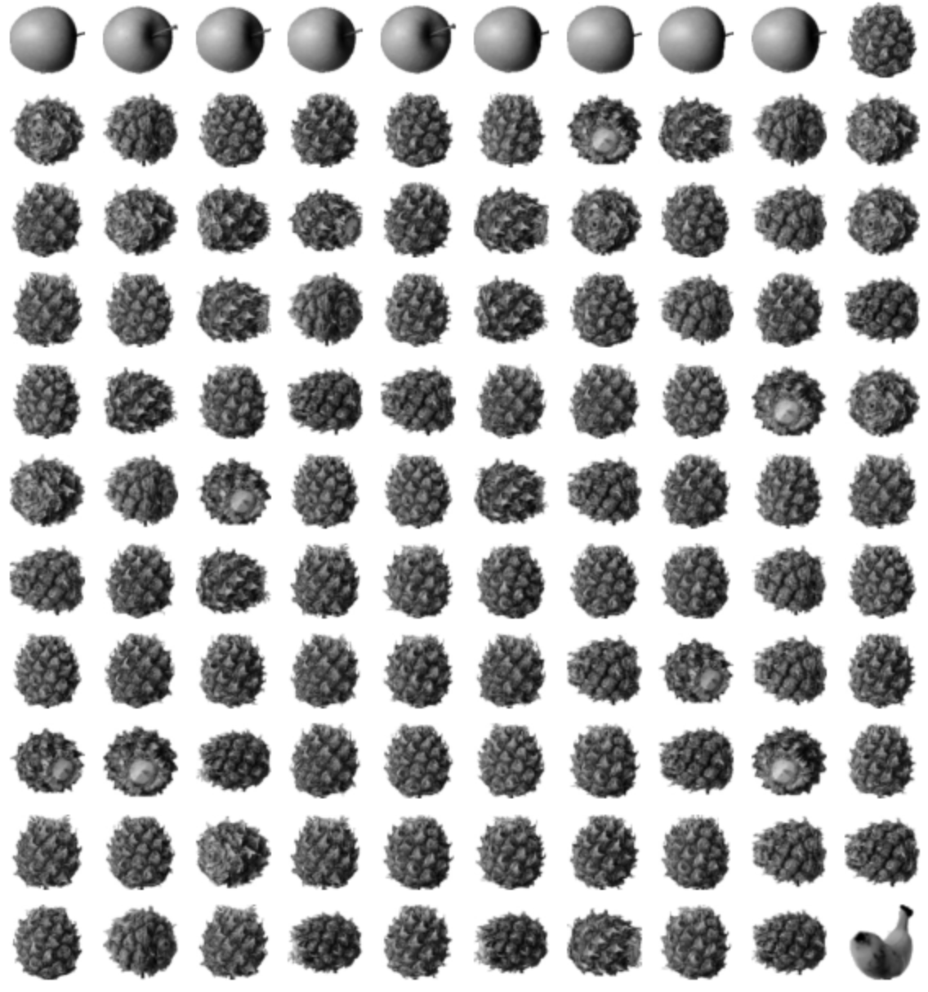
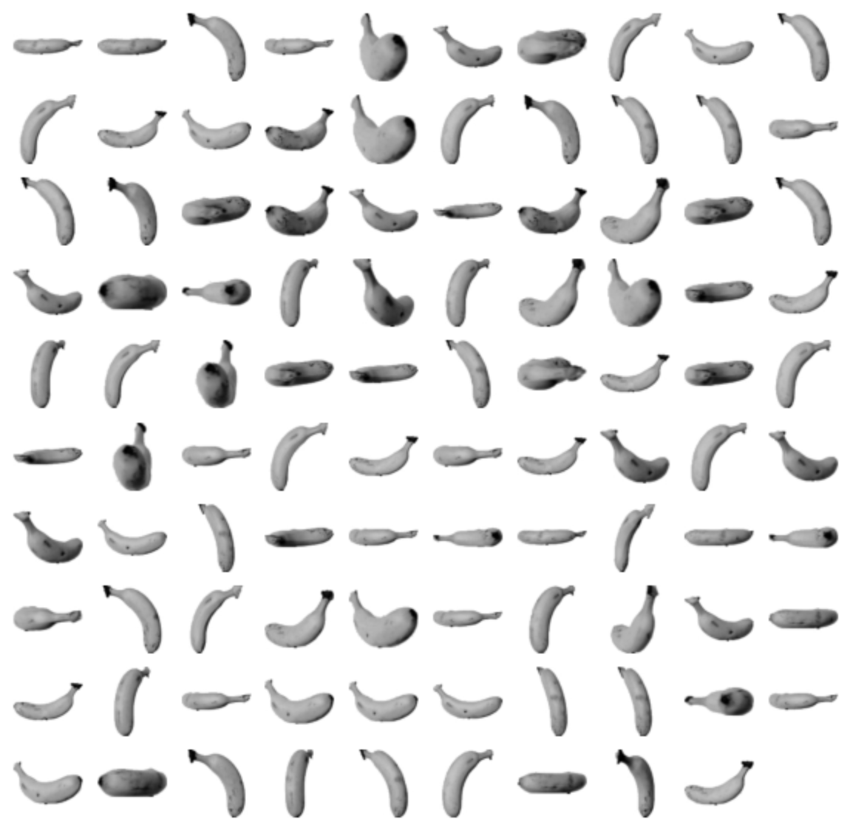
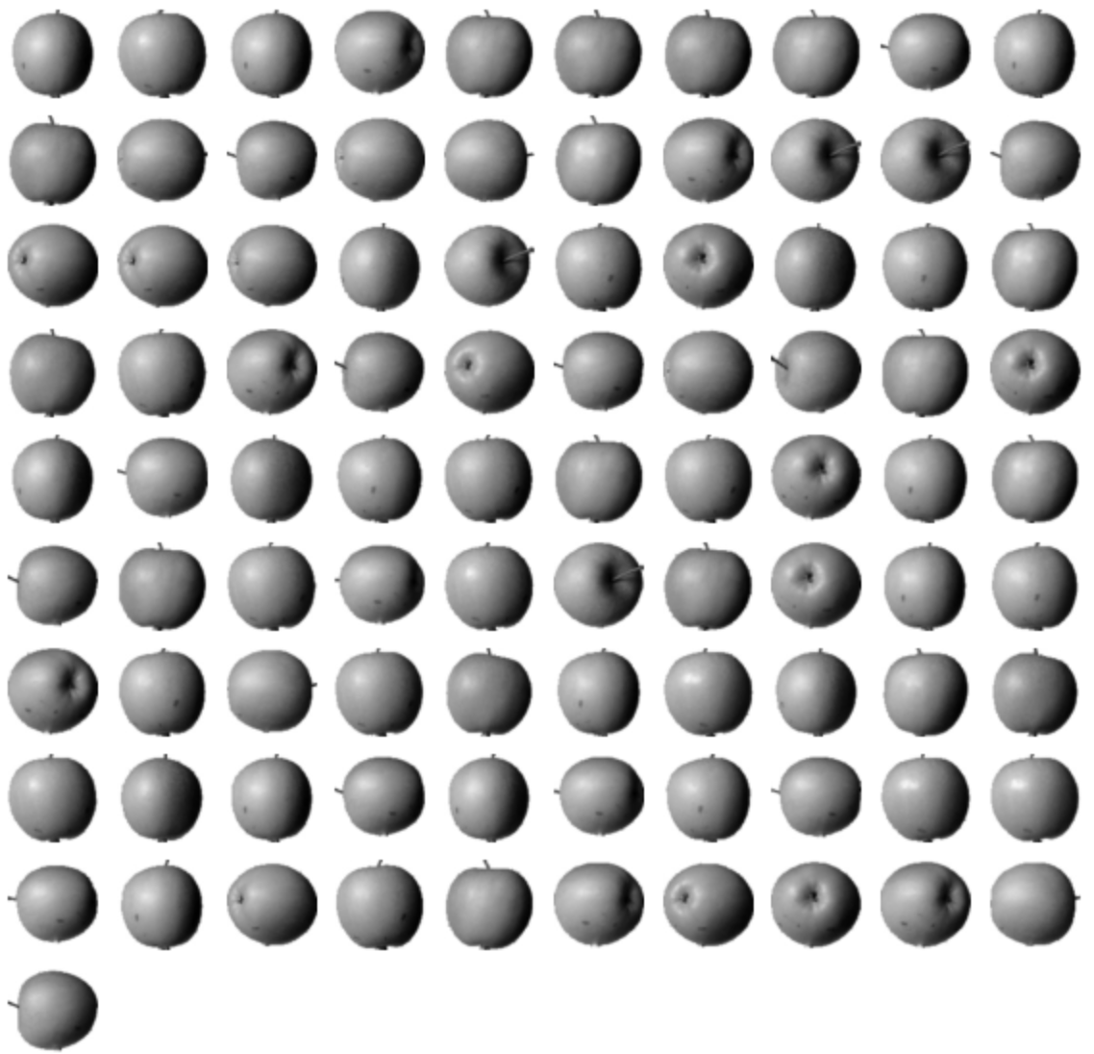
주성분 분석
주성분 분석을 적용한 데이터 다뤄보기
군집된 결과를 그림으로 출력
for label in range(0, 3):
draw_fruits(fruits[km.labels_ == label])
print("\n")

Slide 26
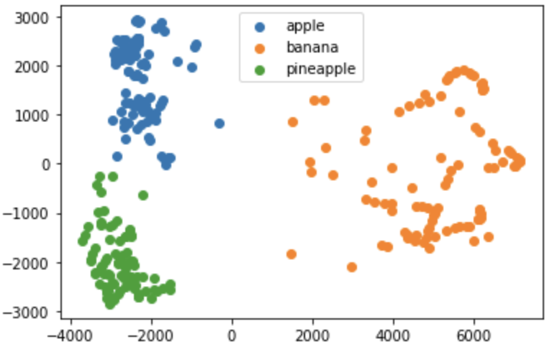
주성분 분석
주성분 분석을 적용한 데이터 다뤄보기
군집된 결과를 산점도로 출력
for label in range(0, 3):
data = fruits_pca[km.labels_ == label]
plt.scatter(data[:,0], data[:,1])
plt.legend(['apple', 'banana', 'pineapple'])
plt.show()

Slide 27
정리
키워드
차원 축소
원본 데이터의 특성을 적은 수의 새로운 특성으로 변환하는 비지도 학습의 한 종류
저장 공간을 줄이고 시각화하기 쉬움
다른 알고리즘의 성능을 높일 수도 있음
주성분 분석
차원 축소 알고리즘중 하나로 데이터에서 가장 분산이 큰 방향을 찾는 방법
원본 데이터를 주성분에 투영하여 새로운 특성을 만듦
설명된 분산
주성분 분석에서 주성분이 얼마나 원본 데이터의 분산을 잘 나타내는지 비율

